Slide 1

«Формы работы по речевому развитию дошкольников в условиях введения ФГОС ДО»
Подготовила: воспитатель 1 категории МДОУ детского сада «Родничок» с.Крутишка Мироненко Н. В.

Slide 2
Образовательная область
«Речевое развитие»
владение речью как средством общения и культуры;
обогащение активного словаря;
развитие связной грамматически правильной диалогической и монологической речи;
развитие речевого творчества;
развитие звуковой и интонационной культуры речи;
развитие фонематического слуха;
знакомство с книжной культурой, детской литературой, понимание на слух текстов различных жанров детской литературы;
формирование звуковой аналитико-синтетической активности как предпосылки обучения грамоте.

Slide 3
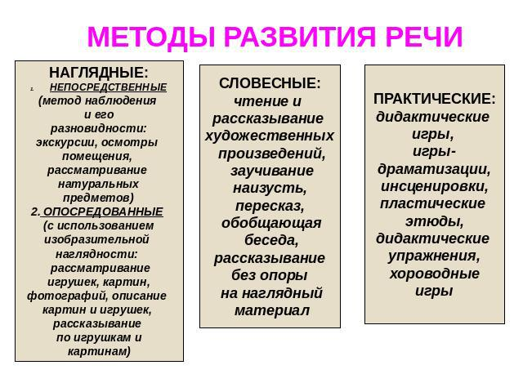

Методы и приемы
.

Slide 4
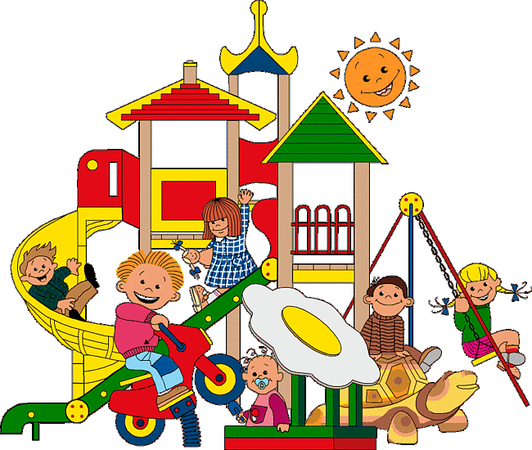
Практические методы
Наиболее эффективными являются практические методы.
Они направлены на применение речевых навыков и умений и их совершенствование.
Благодаря использованию игр и упражнений, процесс обучения проходит в доступной и привлекательной для детей форме.
Игровые приемы: игры- забавы, развлечения, игры- соревнования, инсценировки, игры- драматизации; воображаемые ситуации, игровые образовательные ситуации, игры с предметами. и т.д.
Игры, стимулирующие речевое развитие:
-Игры и упражнения с движением кистей и пальцев рук, продуктивная деятельность (развитие мелкой моторики);
-Речь с движением (логоритмика), пластические этюды, хороводные игры;
-Подвижные игры. сопровождаемые стихами, потешками, диалогами, звукоподражаниями.
Развитие звуковой стороны речи:
-Развитие артикуляции;
-Развитие речевого дыхания ;
-Развитие фонематического слуха;
-Развитие интонационных умений.
Игры со звукоподражанием, чистоговорки, стихи, дидактические игры.

Slide 5

Играем и развиваем речь
Формирование грамматически правильной речи
-Дидактические игры;
-Игра- драматизация;
-Речевые (словесные) игры и упражнения;
-Игровые ситуации.
Дидактические игры:
Формирование правильного звукопроизношения;
Пополнение и активизация словаря;
Формирование умения правильно выражать
свои мысли;
Развитие связной речи.
Развитие речевого творчества
-Театрализованные игры;
-Игры- драматизации,
-Режиссерские игры.

Slide 6
Словесные методы
Возможность обогащать словарь детей дает повседневное общение воспитателя и детей.
-Речевой образец (имитационный метод, обучение по образцу)
Приемы: обучение произношению, интонациям (повторное проговаривание); составление предложений по образцу; выразительное чтение наизусть; составление текстов разного типа; пересказ литературных произведений. Объяснение, указания, оценка речи.
-Проблемный метод
Приемы: Вопросы, творческие задания, упражнения, дидактические игры и др.
-Коммуникативный метод
Приемы: беседы, создание речевых ситуаций, ролевые игры, экскурсии, совместный труд и другие виды деятельности, побуждающие высказываться.
Речевые упражнения, словесные игры, чтение и обсуждение литературных произведений, инсценировки, игры-драматизации, коллективные рассказы, игры-соревнования, литературное творчество, индивидуальная работа с ребенком – все виды образовательной деятельности помогают прочно усвоить произношения звуков и слогов, новые слова и их значения, а также грамматические правила.

Slide 7


Воспитание любви и интереса к художественному слову, знакомство детей с художественной литературой.
Приобщение детей к художественной литературе, знакомство со стихами, использование фольклора, народных игр, игровых приговоров, песенок в совместной деятельность- одно из направлений речевого развития.
Художественная литература является источником и средством развития всех сторон речи
Формы работы: чтение литературного произведения, рассказ литературного произведения, беседа о прочитанном произведении, обсуждение литературного произведения, инсценировка литературного произведения, театрализованная игра, игры на основе литературного произведения, продуктивная деятельность по мотивам прочитанного, сочинение по мотивам прочитанного, ситуативная беседа по мотивам прочитанного.
Сопровождение действий ребенка словами способствует непроизвольному обучению его умению вслушиваться в звуки речи, улавливать
ее ритм, отдельные звукосочетания и постепенно проникать
в их смысл.

Slide 8

Формирование коммуникативной компетенции
Ребенок должен быть достаточно активен в общении.
Уметь слушать и понимать.
Легко входить в контакт с детьми и взрослыми.
Ясно и последовательно выражать свои мысли.
Строить общение с учетом ситуации.
Пользоваться формами речевого этикета

Slide 9
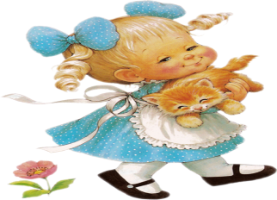
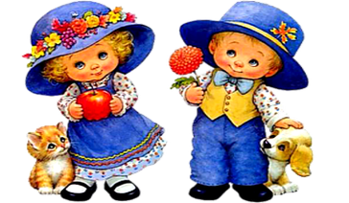
Формы активизации общения
Ситуация общения - это специально проектируемая педагогом или возникающая спонтанно форма общения, направленная на упражнение детей в использовании освоенных речевых категорий (беседа, обследование игрушек, предметов, картин, иллюстраций, поручения);
Такая форма речевого развития дошкольников как игра, побуждает детей к вступлению в контакты, является мотивом к коммуникативной деятельности.
-Дидактические игр, подвижные и народные игры, сюжетно- ролевые игры, имитационные упражнения.
-Игры- драматизации, инсценировки.

Slide 10
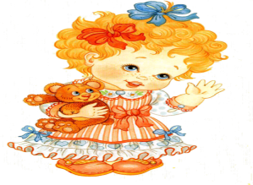
Развитие связной речи
Связная речь- особая и сложная форма коммуникативной деятельности.
С целью развития связной речи дошкольников используются наглядные (наблюдения во время прогулок, экскурсий, рассматривание объектов, картин, фотографий) и словесные (заучивание наизусть, пересказ, беседа, составление рассказов) методы.
Приемы развития связной речи:
Наглядные – организация наблюдений; демонстрация иллюстраций, картин, предмета, макета, схемы; просмотр видиофильмов и т.д.
Игровые- сюжетно- ролевые, театрализованные игры; игры- драматизации, инсценировки, имитационные игры; конструирование; другие виды игр с речевым содержанием.
Словесные- речевой образец, повтор, вопрос, поручение.
Косвенные- подсказка, совет, исправление,
реплика, замечание.

Slide 11
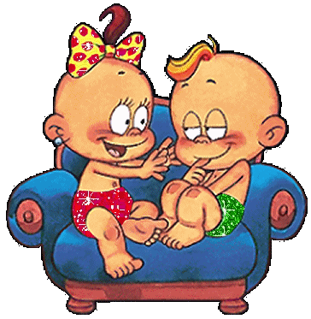

Развитие диалогической и монологической речи
Развитие монологической речи: обучение пересказу, составлению рассказа.
-использование мнемотаблиц, графических схем, метода наглядного моделирования.
Методы и приемы обучения диалогу:
- Повседневное общение (разговор воспитателя с детьми, обсуждение прошедших событий, организация игр и ситуаций общения);
- Беседы с детьми (целенаправленное обсуждение чего- либо, организованный подготовленный диалог на заранее выбранную тему);
- Организация тематических занятий, планирование различных мероприятий;
- Прием словесных поручений;

Slide 12
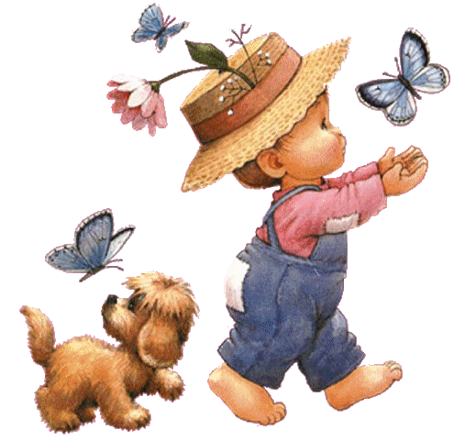
Развитие речевого творчества
Для развития речевого творчества детей необходимо вести работу по повышению уровней речевой общительности, связной речи, словарного запаса, грамматического строя речи, звуковой стороны речи, практического осознания элементов языка.
Развитие речевого творчества позволяет ребенку занимать позицию активного творца – придумывать необычные предметы, сочинять свои сказки, рассказы, стихи, загадки, психологически раскрепощаться.
Применение наглядных моделей позволяет нам успешно обучить детей составлению связного речевого высказывания, а также сочинению рассказа по замыслу. Применение моделей, мнемосхем помогает ребёнку в обогащение связного высказывания.
Синквейн- составление стихотворных строк.
Ребенку предлагается придумать ситуацию, которая могла бы произойти с конкретным персонажем в
определенном месте, модель рассказа или сказки.
Что случится?

Slide 13
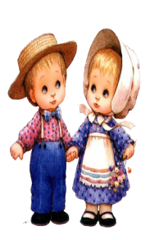
Творческие игры
Творческие игры- развивают художественный вкус, творческие способности, и выразительность речи.
Театрализованные игры- стимулируют активную речь, расширяют словарь, развивают связную, грамматически правильную, выразительную, интонационную культуру речи. Она является средством самовыражения и самореализации ребенка.
Игра- драматизация- способствует более глубокому пониманию смысла произведения, активизируют речь. Дети творчески осмысливают и воспроизводят в лицах литературный материал (диалогическая и монологическая речь.
Сюжетно- ролевая игра- способствует развитию речевого диалога (всегда сопровождается речью- договариваются, спорят, ведут диалог).
Режиссерская игра- способствует развитию коммуникативных умений, развитию фантазии и воображения. Ребенок самостоятельно строит и развивает сюжет, управляя игрушками и озвучивая их, воплощает свои замыслы.

Slide 14

Инновационные методы и приемы развития речи у дошкольников
Широкое применение здоровьесберегающих технологий (использование Су Джок, пескотерапия, психогимнастика), технологии ТРИЗ, использование методов моделирования при составлении рассказов, ИКТ в речевом развитии.
Интерактивные методы обучения:
- Игровые ситуации с использованием приемов наглядного моделирования, игры- занятия с использованием компьютерных презентаций;
-Задания занимательного и творческого характера;
-Словесное коментирование, совместная импровизация;
- Использование современных средств обучения: интерактивные доски, компьютерной техники, мультимидийных проигрователей, соответствующего программного обеспечения
Используемые методы и приемы позволяют разнообразить деятельность детей, стимулировать проявления активности, сообразительности, создают положительный эмоциональный настрой.

Slide 15

Спасибо за внимание!
В педагогической практике все методы и приемы речевого развития используются комплексно в зависимости от задач, содержания ООД, подготовленности детей, их возрастных и индивидуальных особенностей.
Различные формы работы в плане развития речи дошкольников, формирования коммуникативной компетентности детей будут успешны, если:
- дети совместно решают интересную и значимую для них учебно-игровую задачу,
- обогащают, уточняют и активизируют свой лексический запас, выполняя речевые и практические задания,
- педагог является организатором совместной образовательной деятельности, сопровождает и помогает ребёнку.

